Slide 1
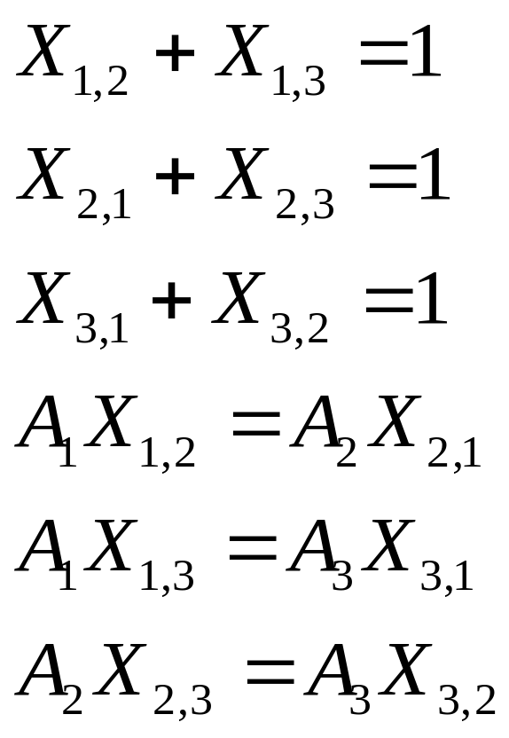
A₂
A₃
A₁

Slide 2
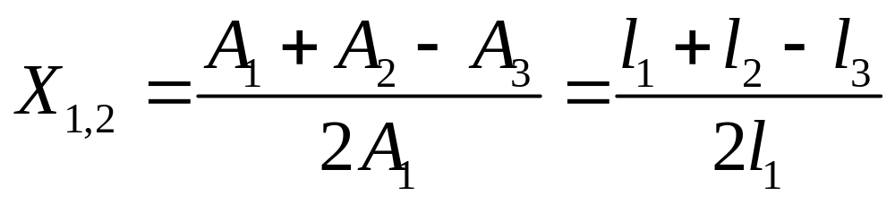
对于非凹表面：X_{1,1}=X_{2,2}=X_{3,3}=0

Slide 3
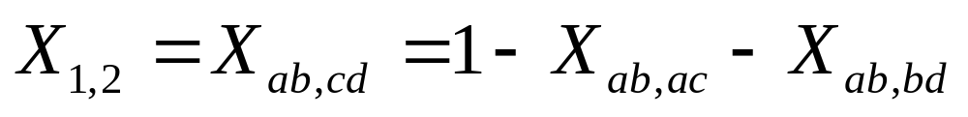
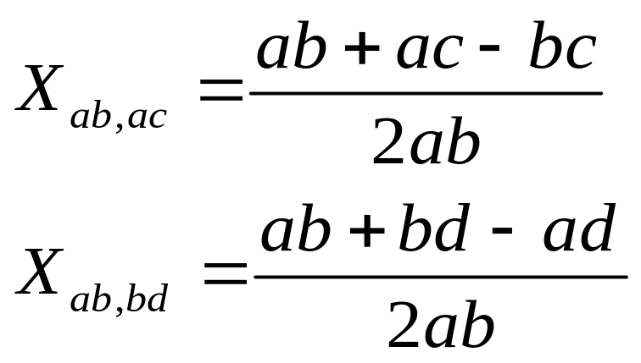
c
对于近似封闭系统abcd，
d
2
1
b
a

Slide 4
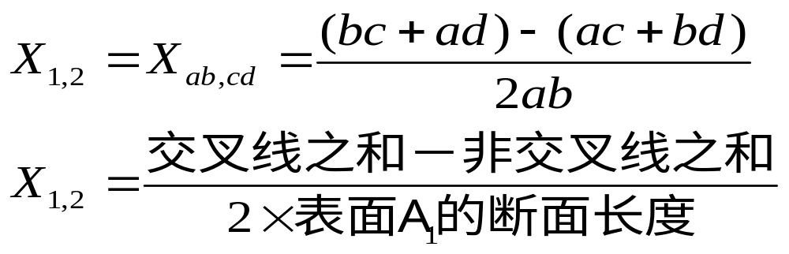

Slide 5
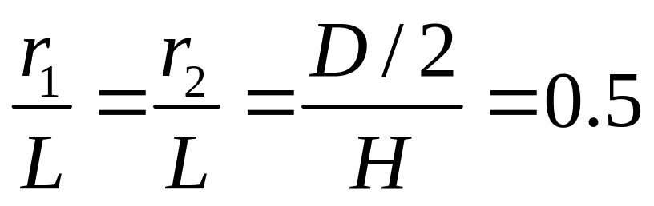
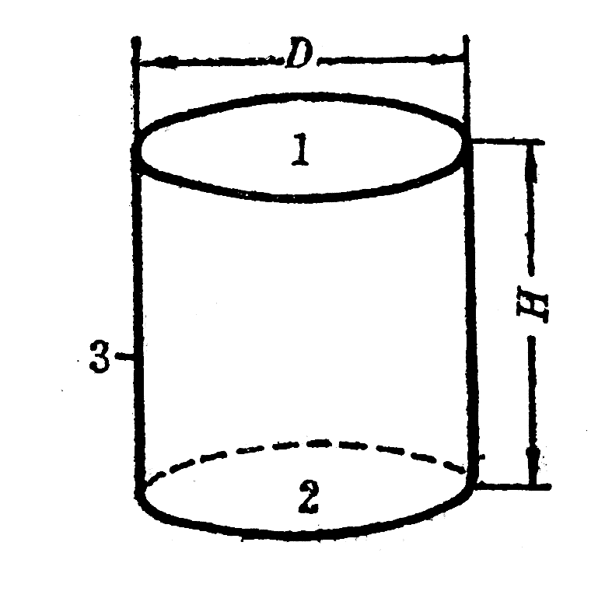
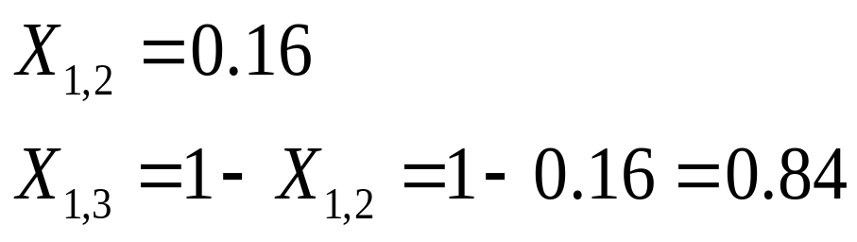
例3. 直径D等于高度H的空心圆盒如下图所示，求盒盖对侧壁的角系数X_{1,3}?
查图得，

Slide 6
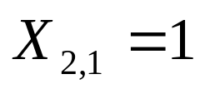
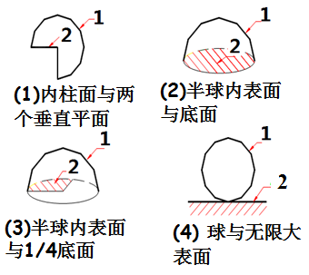
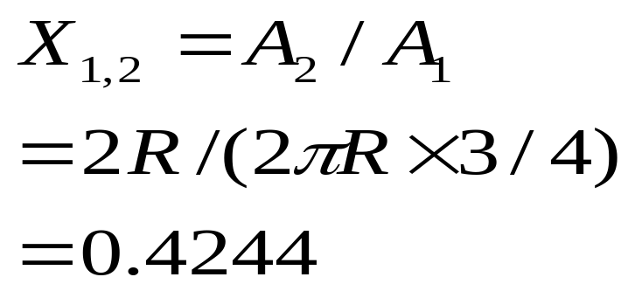
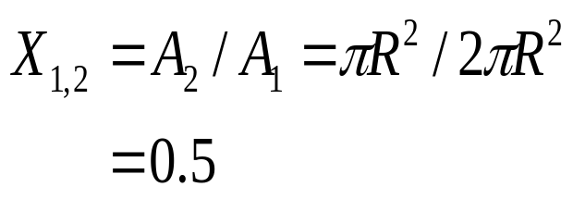
例5. 试用简捷方法确定右图中的角系数X_{1,2}。
解：(1) 因为：
(2) 因为：

Slide 7
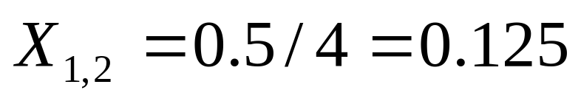
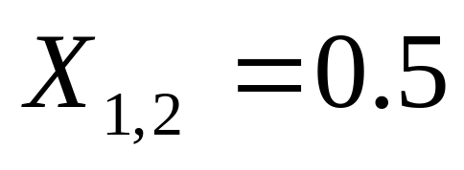
(3) 参考(2)，具有对称性：
(4)假设在球的顶面有另一块无限大平板存在，由对称性：

Slide 8
例6.两块平行放置灰体平板的表面黑度为0.8，温度分别为t₁=527℃及t₂=27℃，板间距远小于板的宽度与高度。试计算：
(1)板1的本身辐射； (2)板1、2间的辐射换热量
(3)对板1的投入辐射； (4)板1的反射辐射；
(5)板1的有效辐射；
解：(1) 板1的本身辐射：
E₁=εE_{b1}=0.8×5.67×10⁻⁸×(527+273)⁴=18579.5 (W/m²)

Slide 9
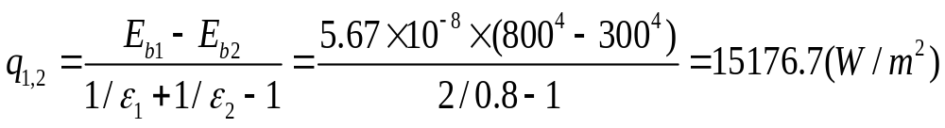
(2) 两板间的换热量
(3) 对板1的投入辐射：
由：J₁-G₁=q_{1,2} , J₁=E₁+G₁(1-ε)
则：G₁=(E₁-q_{1,2})/ε=(18579.5-15176.7)/0.8
=4253.5 (W/m²)

Slide 10
(4) 板1的反射辐射：
G₁(1-ε)=4253.5(1-0.8)=850.7 (W/m²)
(5) 板1的有效辐射：
J₁=E₁+G₁(1-ε)=18579.5+850.7=19430.2 (W/m²)

Slide 11
例7 长0.5m，宽0.4m,高0.3m的小炉窑，窑顶和四周壁温度为300℃，发射率为0.8；窑底温度为150℃，发射率为0.6。窑顶和四周壁面对底面的辐射传热量。
2

Slide 12
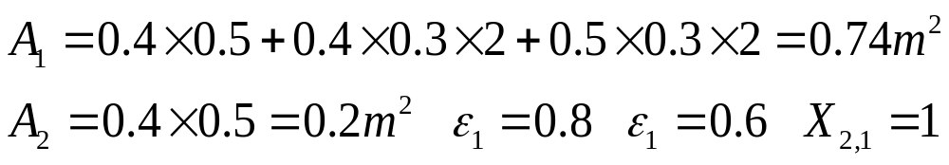
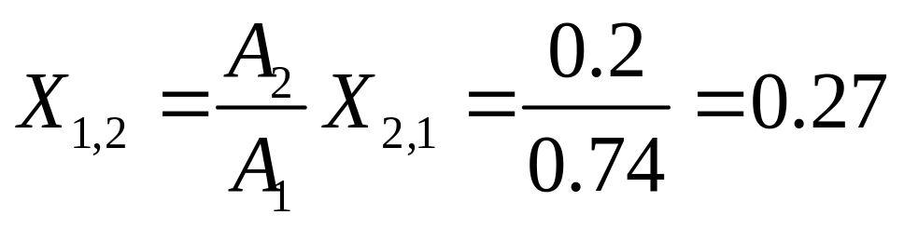
解：窑顶和四周壁面视为表面1，底面视为表面2，由己知得

Slide 13
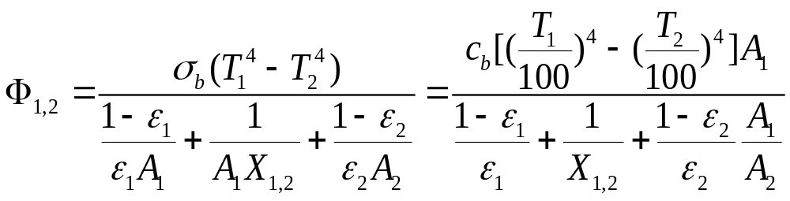
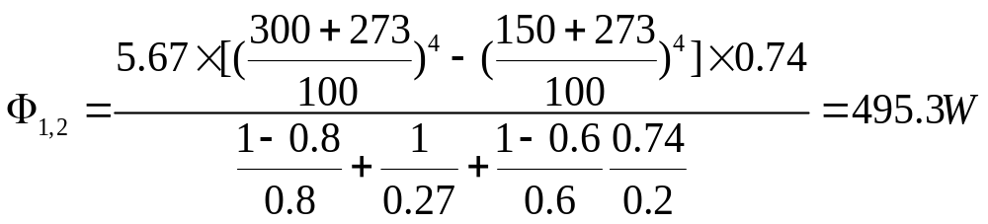

Slide 14
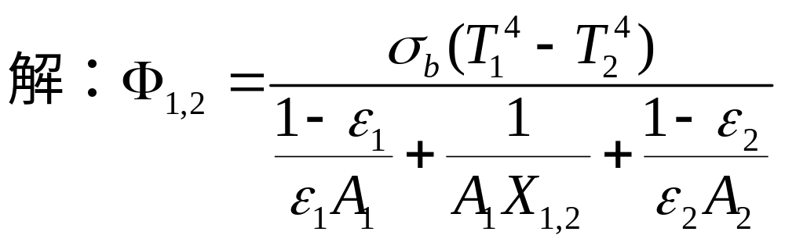
例8： 抽真空的保冷瓶胆是双壁镀银的夹层结构，外壁内表面温度为 27℃ ，内壁外表面温度为 0 ℃ ，镀银壁黑度为 0.03 。计算由于内外壁辐射换热单位面积散热量。
由已知得：A₁＝A₂＝A ε₁＝ ε₂

Slide 15
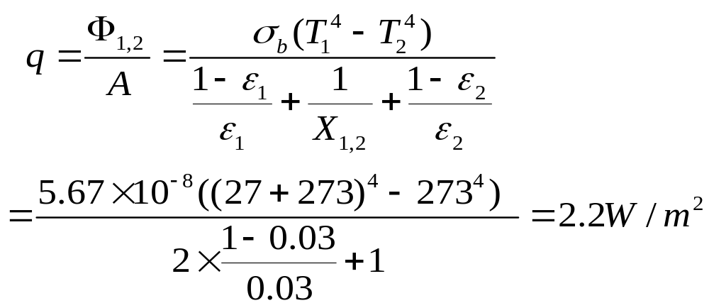

Slide 16
例9 ： 一直径为0.8m的薄壁球形液氧贮存容器，被另一个直径为1.2m的同心薄壁容器所包围。两容器表面为不透明漫灰表面，发射率均为0.05，两容器表面之间是真空的，如果外表面的温度为300K，内表面温度为95K，试求由于蒸发使液氧损失的质量流量。液氧的蒸发潜热为2.13×10⁵ J/kg 。
2
1

Slide 17
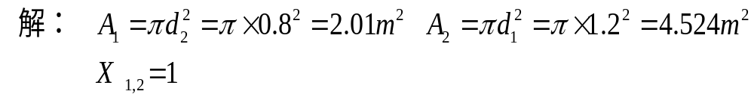
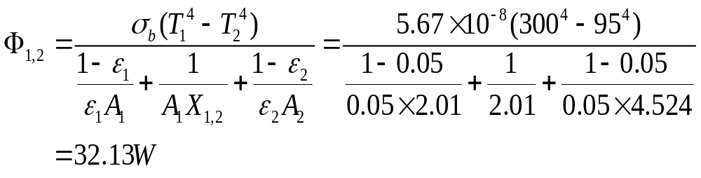
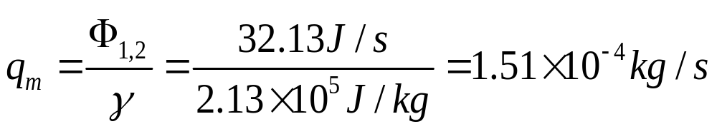

Slide 18
例10. 辐射采暖房间，加热设施布置于顶棚，房间尺寸为4m × 5m × 3m见图。据实测已知：顶棚表面温度t₁=25℃，ε₁=0.9；边墙2内表面温度为t₂=10℃，ε₂=0.8；其余三面边墙的内表面温度及发射率相同，将它们作为整体看待，统称为ε₃，t₃=13℃，ε₃=0.8, 底面的表面温度t₄=11℃， ε₄=0.6。
试求：（1）顶棚的总辐射换热量
（2）其它3个表面的净辐射换热量。

Slide 19
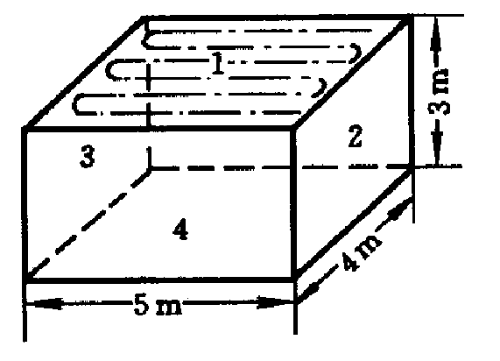
解：本题可看作4个灰体表面组成的封闭的辐射换热问题，其辐射换热网络如图所示。

Slide 20
E_{b4}
E_{b3}
R₄
R₃₄
R₃
J₄
J₃
R₂₄
R₁₄
R₁₃
R₂₃
J₁
J₂
R₁₂
R₂
E_{b2}
E_{b1}
R₁

Slide 21
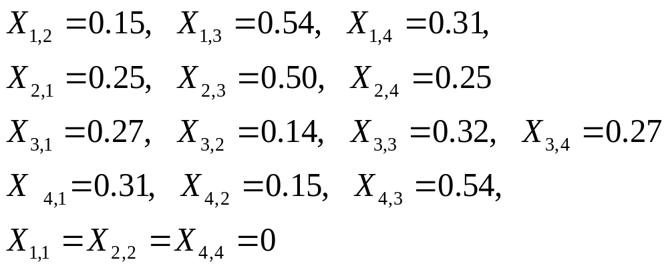
各对表面间的角系数可按给定条件求出，其值为

Slide 22
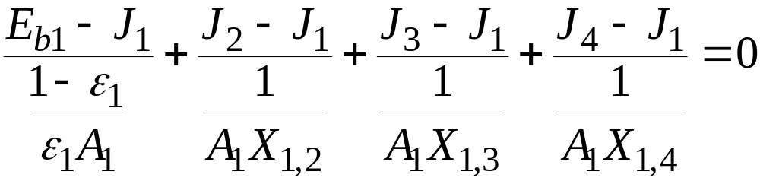
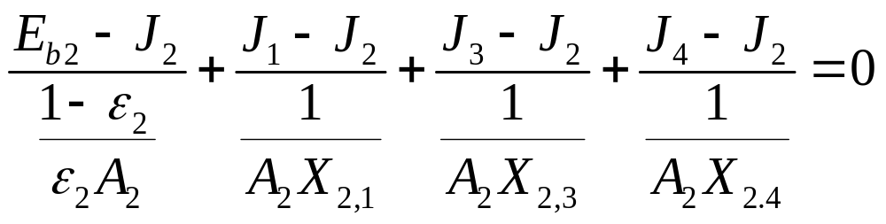
按基尔霍夫定律写出4个节点的电流方程：

Slide 23
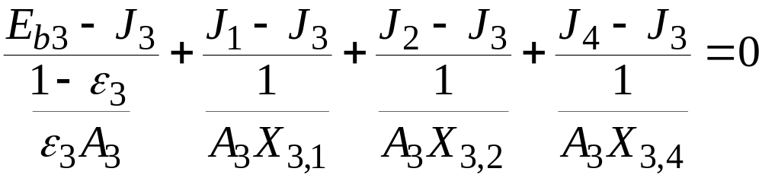
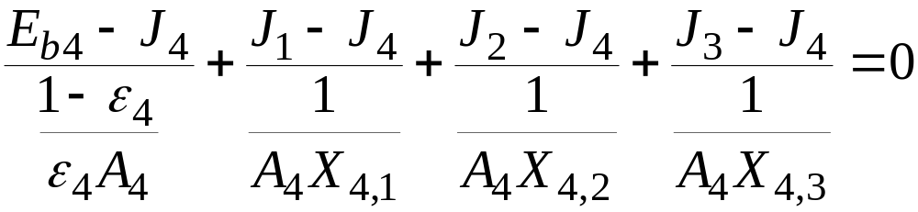

Slide 24
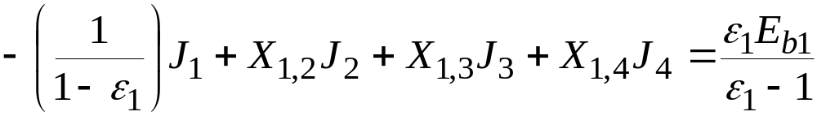
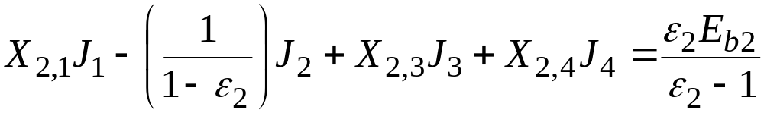
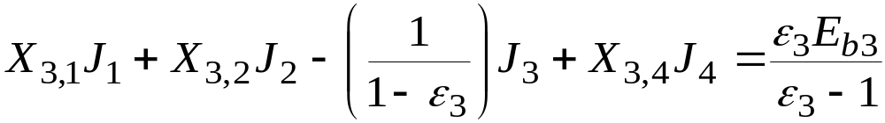
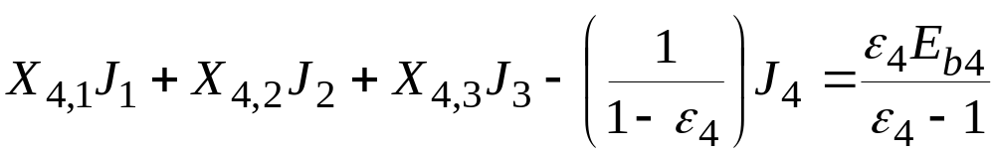
把它们改写成关于J₁~J₄的代数方程后，有

Slide 25
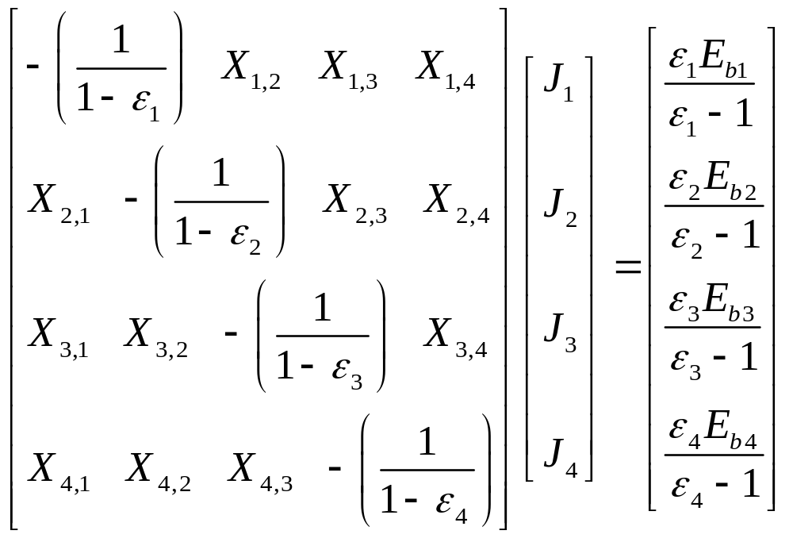

Slide 26
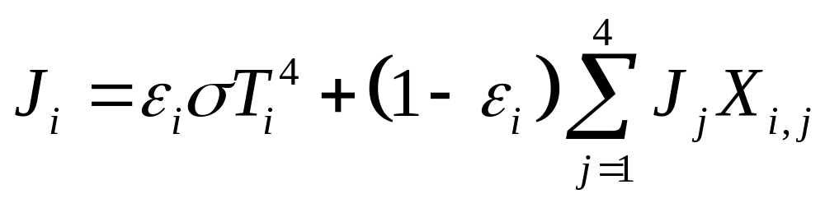
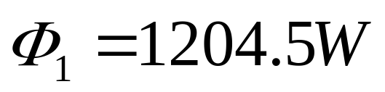
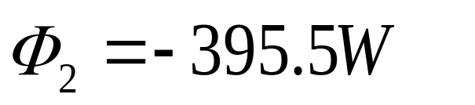
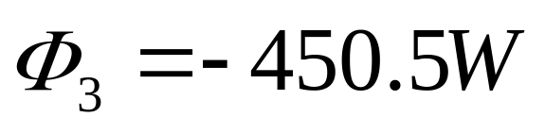
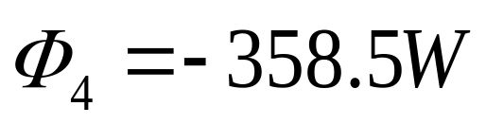
显然，以上4式可统一写成
数值求解的结果为：

Slide 27
四、辐射换热的强化与削弱：隔热板（忽略导热热阻）
强化：增加换热表面发射率；改变两表面布局以增加角系数
削弱：降低换热表面发射率；减小角系数；两辐射表面间加隔热板
人造地球卫星为了减少迎阳面(直接受到阳光照射的表面)与背阳面之间的温差，采用对太阳能吸收比小的材料作表面涂层；
置于室外的发热设备(如变压器)，为了防止夏天温升过高而用浅色油漆作为涂层。

Slide 28
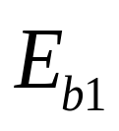
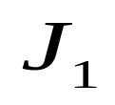
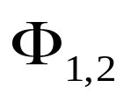
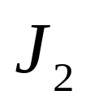
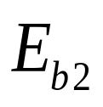
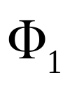
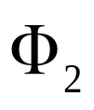
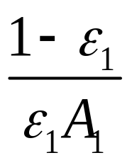
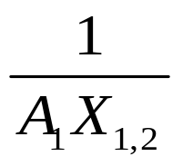
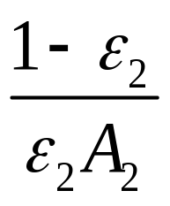

在实际工程应用中，多采用遮热板来减少辐射换热的方法，所谓遮热板，是指插入两个辐射换热表面之间以削弱辐射换热的薄板
1
2

Slide 29


Slide 30








1
3
2

Slide 31




注意
忽略了薄板3的导热热阻
传热量减少了一半
如果ε₃=0.05, ε₁=ε₂=0.8 辐射热量为原来的1/27

